Slide 1
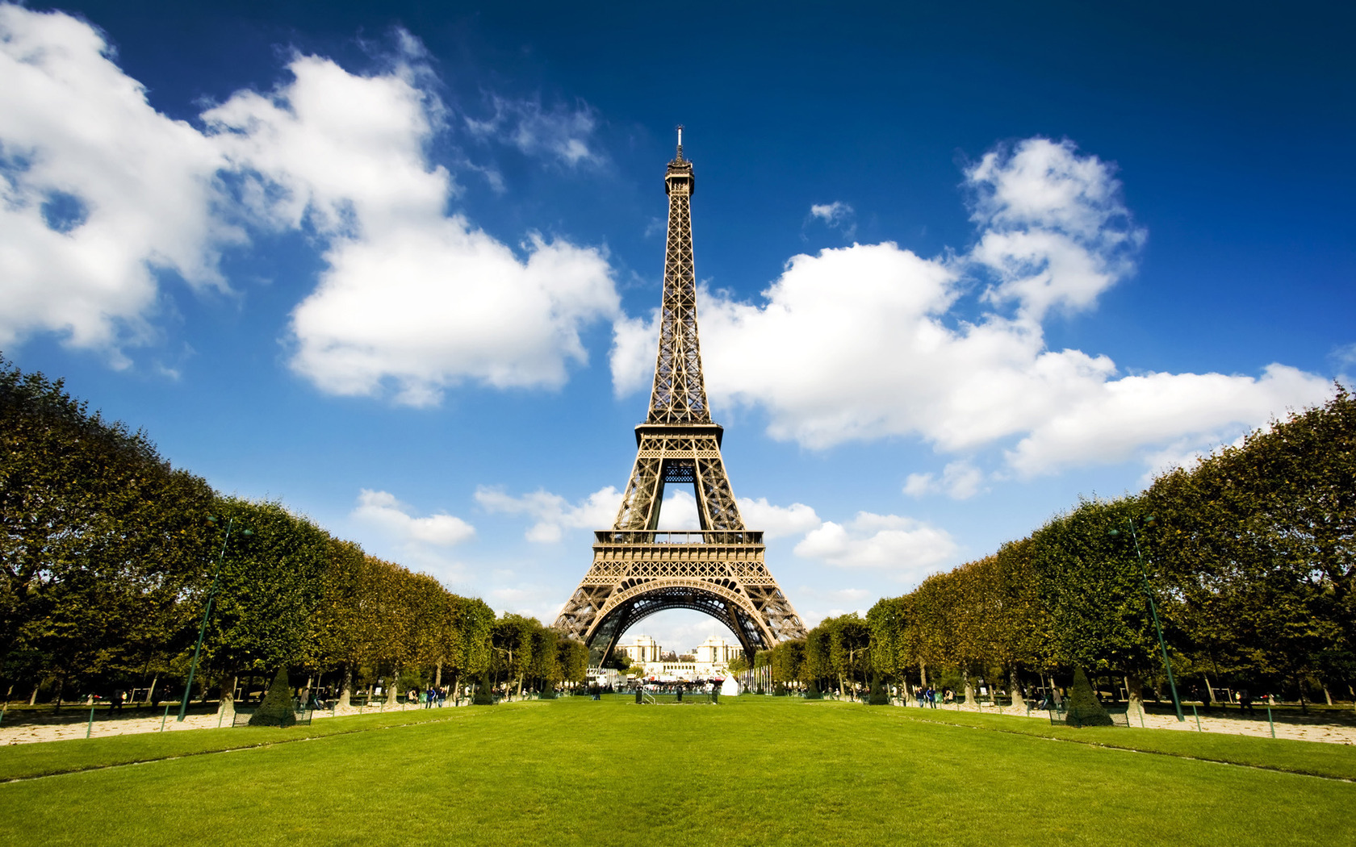
Презентація на тему: “Франція”

Slide 2
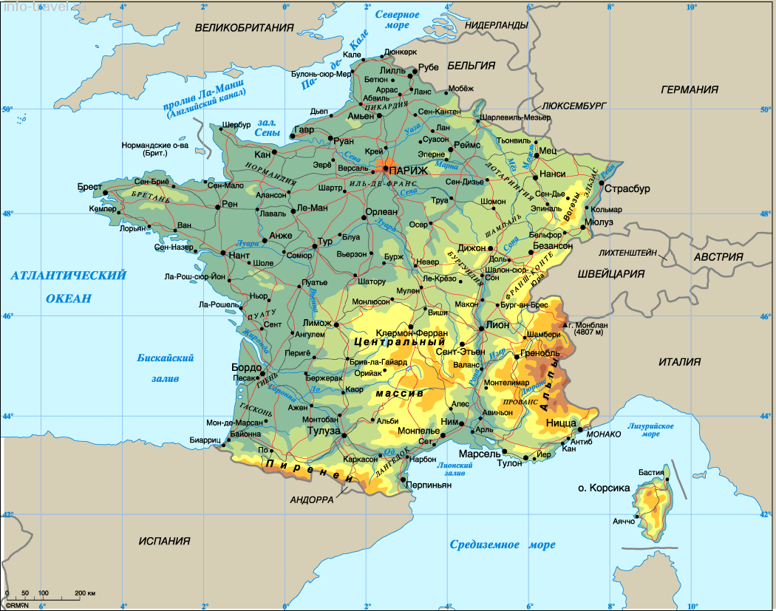
Фра́нція — держава на заході Європи, республіка, що межує на північному сході з Бельгією, Люксембургом і Німеччиною, на сході з Німеччиною,Швейцарією й Італією, південному-заході з Іспанією й Андоррою, на півдні омивається Середземним морем, на заході — Атлантичним океаном.

Slide 3
Загальні відомості
Офіційна назва-Французька Республіка.
Площа-547 тис. км².
Населення-61,9 млн чол.
Тип країни- високорозвинена держава, країна “Великої сімки”
ВВП на душу населення- $45 858
Столиця- Париж.
Державний устрій- президенська республіка.
Член міжнародних орзанізацій- ООН,НАТО,ЄС.
Офіційна мова-французька.
Релігія-християнство(католицтво).
Валюта-євро.
Герб Франції
Прапор Франції

Slide 4
Політика Франції
-Президент
-Влада Франції
-Політичні партії
-Військо
-Зовнішні відносини
-Висновок

Slide 5
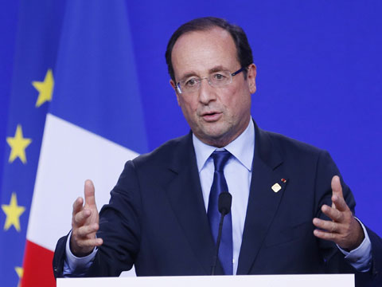
Франсуа́ Жера́р Жорж Ніколя Олла́нд
Французький політик, колишній голова Соціалістичної партії у 1997–2008 роках. Обирався депутатом до Національних зборів Франції, був мером міста Тюль з 2001 по 2008 рік. 16 жовтня 2011 року Франсуа Олланд став кандидатом від Соціалістичної партії Франції у президентських виборах 2012 року. 6 травня 2012 року був обраний 24-им Президентом Франції.

Slide 6
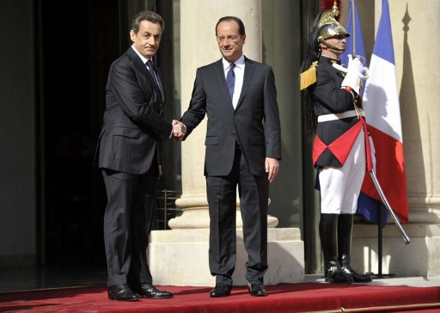
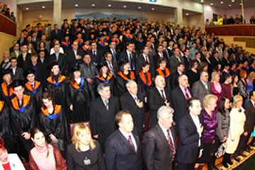
Влада Франції
Законодавча влада здійснюється парламентом, який складається з двох палат:Національної асамблеї (нижня палата) і Сенату (верхня палата).
Виконавча влада здійснюється Президентом і Радою Міністрів (урядом). Президент призначає прем'єр-міністра і за його поданням — міністрів. Член парламенту не може бути одночасно членом уряду. Уряду не потрібний вотум довіри, однак він може бути відправлений у відставку через вотум недовіри, оголошений більшістю в Національній асамблеї.

Slide 7
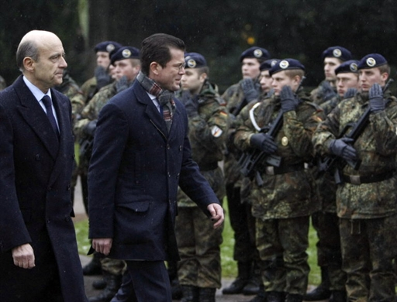
Військо
В цілому, Франція є однією з небагатьох країн, у складі збройних сил якої є майже повний спектр сучасного озброєння та військової техніки власного виробництва — від стрілецької зброй до ударних атомних авіаносців (які, окрім Франції, є тільки у США).Франція з 4 квітня 1949 року була членом військово-політичної організації НАТО. З липня 1966 року вийшла з військової організації, залишаючись учасницею політичної структури Північноатлантичного договору. 2009 року повернулась до усіх залишених структур.
Франція також є членом Ядерного клубу.
У 2003 році у Франції було завершено другу частину реформи збройних сил, яку було розпочато 1996 року. В рамках цієї реформи відбулись скасування призову й перехід до професійної, менш численної, але ефективнішої армії. Реформа мала тривати до 2015 року

Slide 8
Зовнішні відносини
Зовнішньоекономічні зв’язки Франції розвивались під впливом таких факторів як високі темпи науково-технічного прогресу й вдале поєднання державних та приватних інвестицій, спрямованих на розвиток ключових галузей промисловості; поглиблення процесів інтернаціоналізації господарського життя, міжнародного поділу праці, економічної інтеграції світового ринку; значне зміцнення позицій французьких фірм на міжнародних та передусім на європейських ринках.
Саме на основі міжнародного поділу праці, у який включені різноманітні сфери господарської діяльності країни, формуються і розвиваються міжнародні економічні зв’язки Франції, які і визначають обсяг, структуру і зміст зовнішньоекономічної діяльності країни.Франція – одна з провідних країн Західної Європи, за багатьма макроекономічними показниками займає досить високі позиції у Європі і світі. За виробництвом багатьох видів продукції країна продовжує тримати світове і європейське лідерство.Міжнародна торгівля є головною формою участі країни в системі світогосподарських зв’язків. Франція підтримує активні торгівельні відносини з країнами ЄС.Особливе місце займають економічні відносини Франції та України.Франція інтенсивно і вигідно розвиває відносини з промислово розвинутими країнами, реалізовуючи з ними багато спільних проектів у галузі авіації, енергетики. Великобританія, Німеччина, Італія, США є важливими інвестиційними партнерами Франції, ринками для експорту та імпорту продукції та послуг.

Slide 9
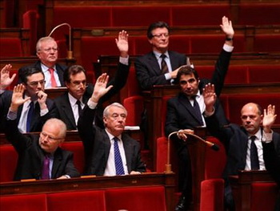
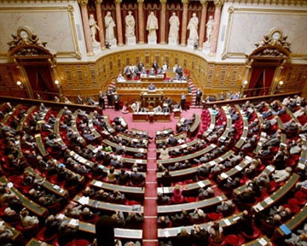
Висновок
Останні двадцять років у Франції стали переглядатися форми фінансування та організації соціальних програм, їх масштабність. Це пов'язано зі змінами, що відбуваються в соціальних умовах, в демографії. Наприклад, населення старіє, навантаження на працездатне населення зростає, збільшуються державні витрати на фінансування соціальних програм. Бюджет соціального забезпечення зараз в дефіциті і це веде за собою необхідність прийняття нових реформ в галузі соціального захисту. І французький уряд приступив до розробки нової реформи в кінці минулого століття. Нова політика передбачає в першу чергу зміна політики зайнятості, а також ряд інших першочергових заходів.

Slide 10
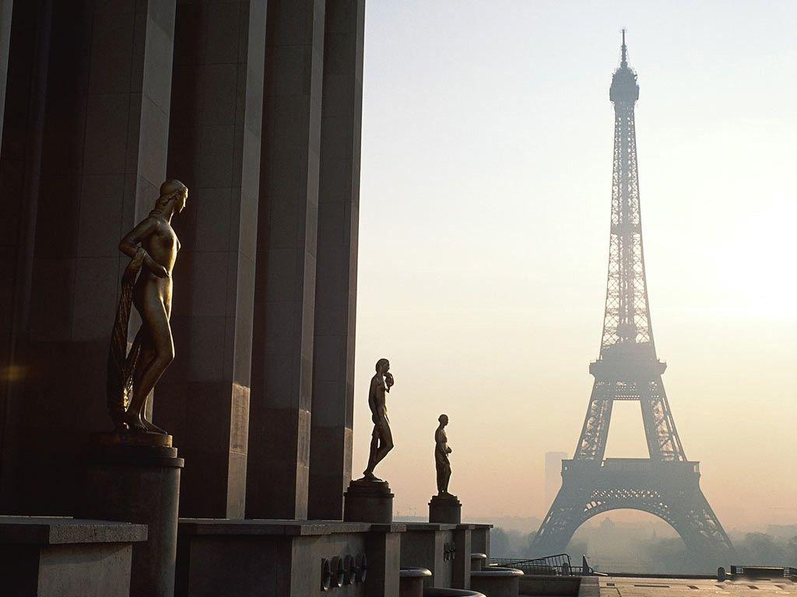
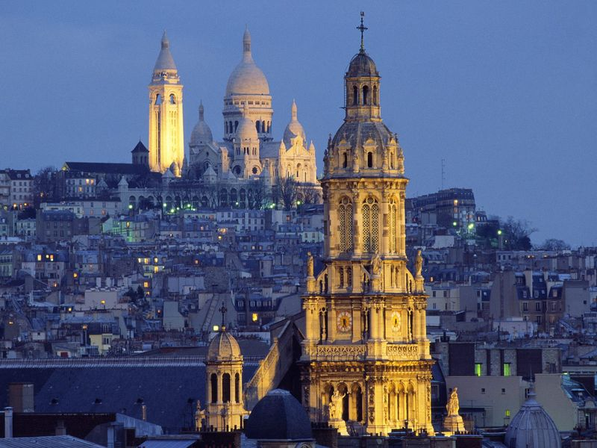
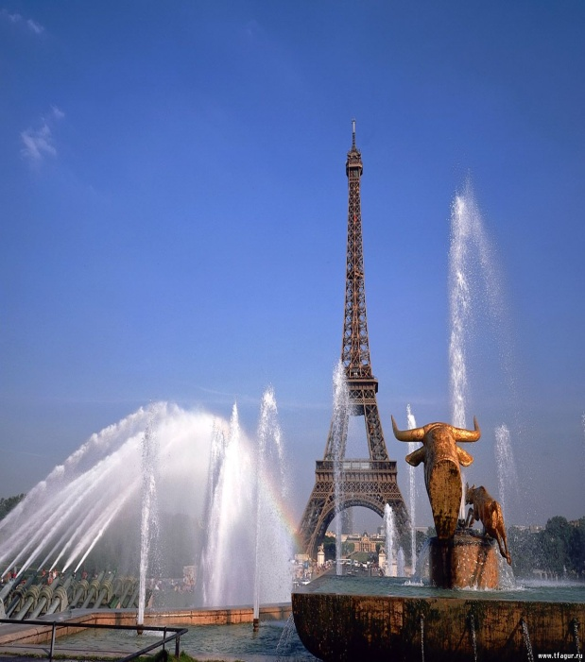
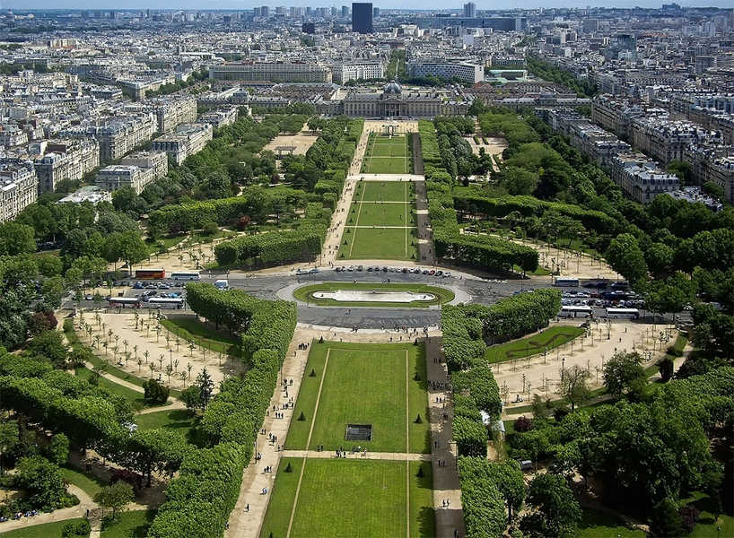
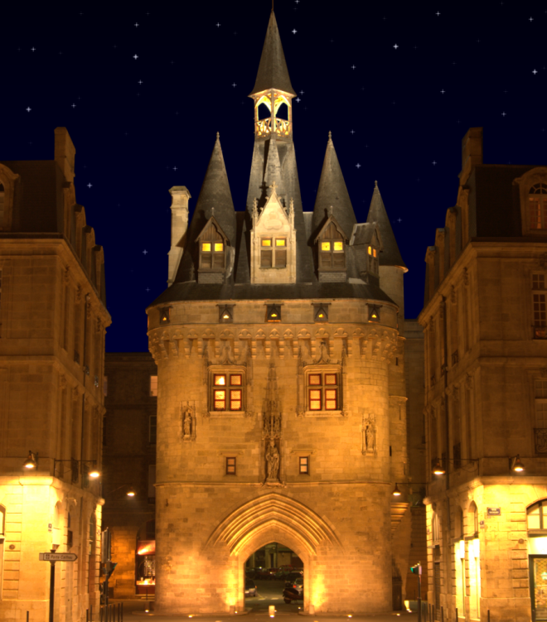
Підготували
учениці 10-Б класу
Крат Ліля та
Лілякевич Іра

